Slide 1
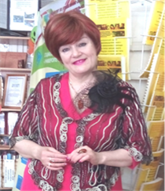
Комитет по управлению образованием
администрации муниципального района
«Город Краснокаменск и
Краснокаменский район»
Забайкальский край
ПРЕЗЕНТАЦИЯ
«Говорящий экологический дом»
или как смоделировать детское пространство группы детского сада для реализации идей устойчивого развития (к МНПК «ВОСПИТАНИЕ ЭКОЛОГИЧЕСКОЙ КУЛЬТУРЫ У ДЕТЕЙДОШКОЛЬНОГО И МЛАДШЕГО ШКОЛЬНОГО ВОЗРАСТА В СЕМЬЕ, ДЕТСКОМ САДУ И ШКОЛЕ, 17.10.2023, Иркутск)
Подготовила:
Петрова И.В., главный специалист КУО
2023 г.

Slide 2
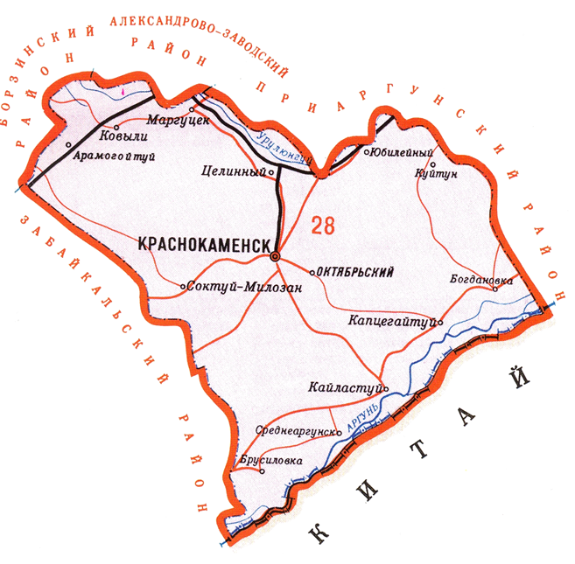
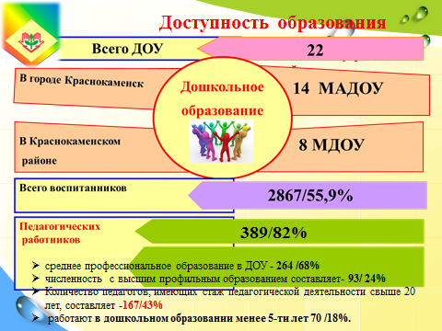
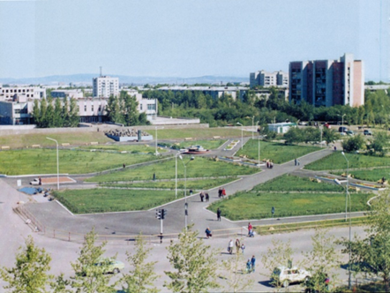
Система дошкольного образования
на территории муниципального района
«Город Краснокаменск и Краснокаменский район» Забайкальский край

Slide 3
Говорящий экологический дом – для устойчивого развития
М
О
Г
У
Х
О
Ч
У
Современные педагогические технологии в экологическом образовании
Система гибкого планирования
ФГОС ДО
ФОП ДО

Slide 4
Сеть инновационных ассоциированных дошкольных образовательных учреждений межрегионального партнерства «Учимся жить устойчиво в глобальном мире: Экология. Здоровье. Безопасность»
Комитет по управлению образованием (единый центр управления сетью)
МАДОУ детский сад
№1 «Подснежник»
«Природное и культурное наследие: Спасти и Сохранить»:
просветительская деятельность
МАДОУ детский сад №18 «Журавушка» «Природное и культурное наследие: Спасти и Сохранить»
МАДОУ детский сад №9 «Росинка»
«Экологическая грамотность»: внедрение природоохранного социально-образовательного проекта: «Эколята Дошколята» в воспитательно - образовательный процесс
МАДОУ детский сад компенсирующей направленности №11 «Улыбка» «Экологическая грамотность»: внедрение природоохранных технологий в воспитательно-образовательное пространство ДОУ
МАДОУ детский сад №20 «Почемучка»
«Здоровый образ жизни-XXI»: Внедрение здоровьесберегающих технологий в экологическом воспитании дошкольников
Сеть инновационных ассоциированных дошкольных образовательных учреждений межрегионального партнерства «Учимся жить устойчиво в глобальном мире: Экология. Здоровье. Безопасность»
МАДОУ детский сад №14 «Дельфинчик»
«Доступное образование - образование без барьеров: реализация детско - родительского проекта «Мы вместе: взрослые и дети»
МАДОУ детский сад №16 «Дюймовочка»
«Животные рядом с нами: внедрение технологии «Письмо животному»

Slide 5
ОХВАТ инновационной деятельностью
Количе ство групп: 36
Дети: 568
Родители: 280
Педагоги: 46

Slide 6
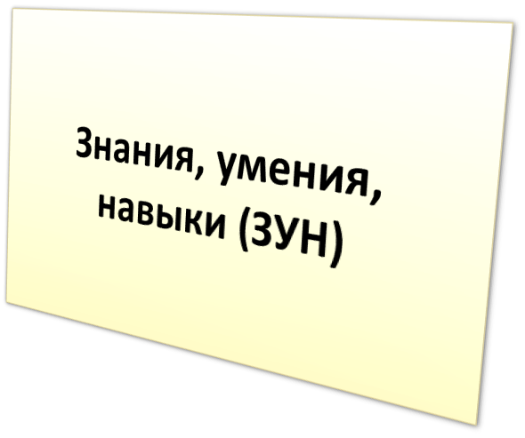
Актуальность: Что нового в экологическом
образовании, согласно ФГОС ДО и
ФОП ДО
1
2
Понимание экосистем
(Взаимодействие живых организмов друг с другом. Дидактические игры: Экологические домики, Четырехэтажная тайга.
Экологический куб знаний)
3
Сохранение биоразнообразия (Поддержание устойчивости экосистем, экологическая устойчивость за счет разнообразия видов растений, животных. Умение детей выстраивать экологические цепочки. Модель «Хочу все знать»)
Анализ экологических проблем и бережное использование ресурсов
(Привлечение детей к соблюдению правил в природе. Модель 3-х вопросов, 7-ми вопросов;Экологическая паутинка

Slide 7
Готовность к УР по ФОП ДО
1.Изучать ФОП с конца!!!! С планируемых результатов!!! На выходе для освоения
программ НОО
6-7лет
Планируемый результат | Инструментарий для его достижения
Ребенок задает много вопросов для знания и понимания природы | -Система гибкого планирования -Модель «3-х вопросов» -Пиктограммы -Проект на четверг -Чек-листы
Ребенок проявляет заботу о природе и ее ресурсах | -Технологическая коробка юного натуралиста (ресурсы с умом, без опасности для окружающей среды) -Инструменты бережливого детского сада (5 S) Модель 7- ми вопросов -Детский проект
Ребенок приобщается к труду взрослых, приобретает практический опыт общения с природой, проводит наблюдения | -Думающая среда -Азбука темы -Опросники, задачники, карточки-эксперименты -Интерактивный стенд -Детская документация -Куб знаний -Проекты, Программы «Маленькие исследователи Большого Зеленого Мира»

Slide 8
Готовность к УР по ФОП ДО
1.Изучать ФОП с конца!!!! С планируемых результатов!!! На выходе для освоения программ НОО
6-7лет
Планируемый результат | Инструментарий для его достижения
Ребенок анализирует проблемы окружающей среды, предлагает способы их решения, участвует в акциях, волонтерском движении, наставничестве для малышей, проявляет экологическую грамотность | -Метафоры -Мультфильмы -Фольклор, пословицы, поговорки, экологические сказки, кино-клуб, детско-родительский тренинг -Лепбук -ТРИЗ-пакеты: проблемные ситуации, системный оператор, морфтаблица, мнемодорожки, метод фокальных объектов, круги-Луллия -Экологический календарь -Дидактические игры -Проекты «Эколята-дошколята»
Ребенок владеет навыками 4-К компетенции: сотрудничество, коммуникация, критическое мышление, креативное мышление. Ответственный за сохранение природы вокруг себя | -Правила в природе «Мой выбор»; -Умные вопросы «зачем», «почему», отчего»? -Работающие стенды Мадборды (доска «Экологическая атмосфера», «Достижения натуралиста», « Хочу все знать»)

Slide 9
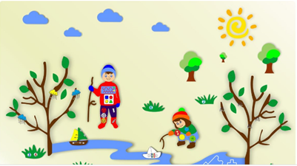
Заголовок
«Стратегия экологического образования»
На уровне методической Службы
На уровне управления Организацией
Notes:
Вставьте карту своей страны.

Slide 10
У кого поучиться? Конкурсы, конференции, марафоны – источник вдохновения

Slide 11
Условия эффективности инновационной работы
Условия эффективности работы в партнерстве
5.Руководитель ДОУ занимается ПЛАНИРОВАНИЕМ управленческих процессов
1.Отбор и экспертиза (оценивание) инновационного содержания дошкольного образования по ФОП ДО
2.Нормирование форм методической работы (ЛНА)
3.Проектирование продуктивных форм методической работы в системе партнерства (семинары, консультации, вебинары, наставничество, другое)
4.Минимизация рисков, проблем, делегирование полномочий, получение обратной связи от коллектива

Slide 12
КРИТЕРИИ отслеживания результатов деятельности и эффективности инструментария
Концептуальность
Системность
Управляемость
Эффективность
Воспроизводимость

Slide 13
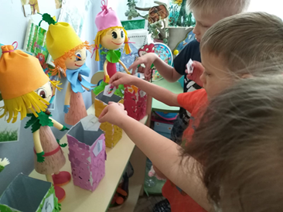
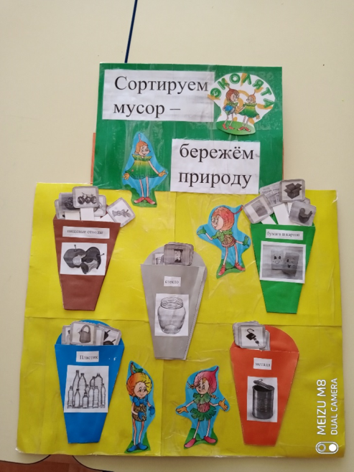
ПЕДАГОГИЧЕСКИЕ ПРАКТИКИ – ИНСАЙТЫ

Slide 14
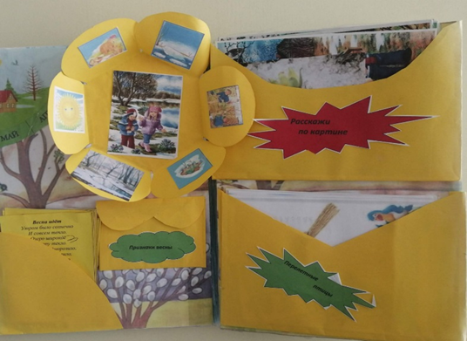
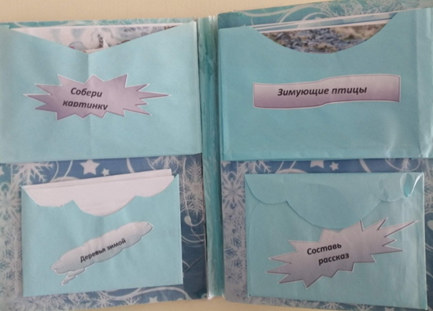
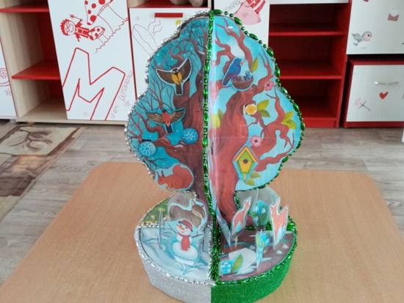
ПЕДАГОГИЧЕСКИЕ ПРАКТИКИ - ИНСАЙТЫ

Slide 15
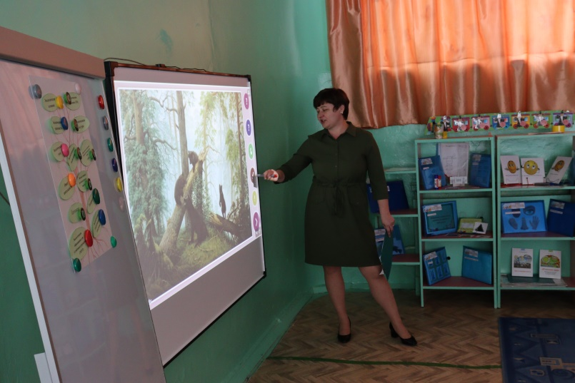
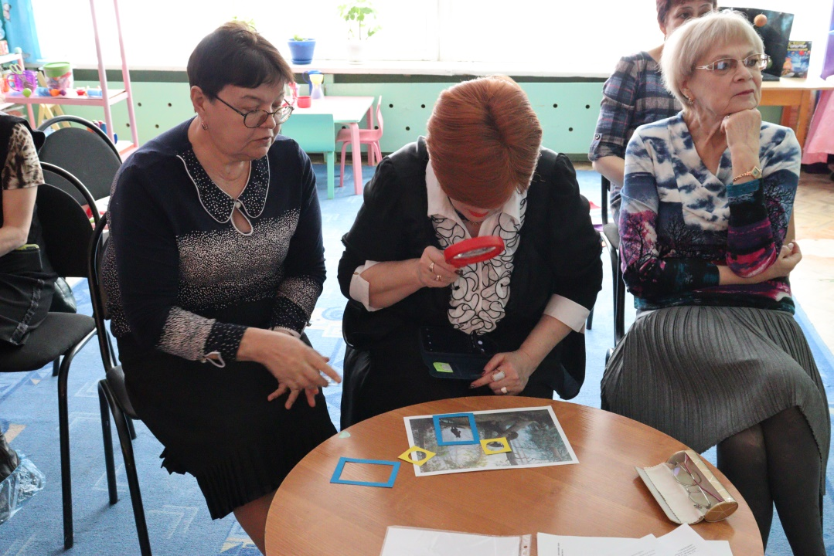
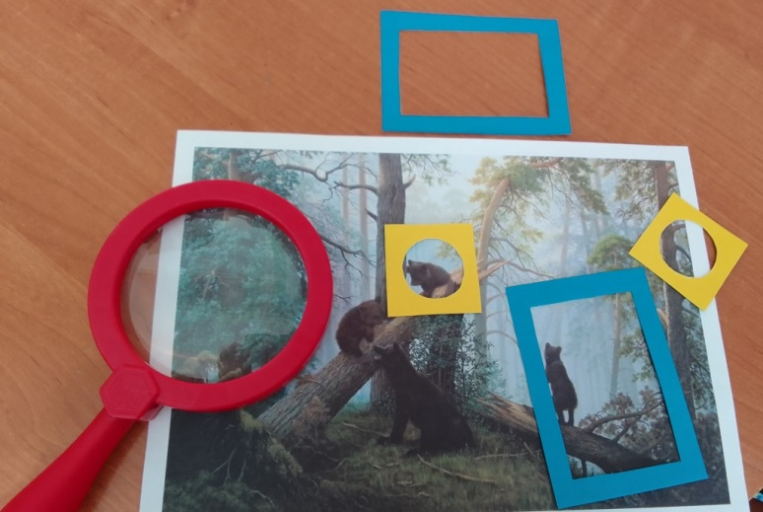
Методические практики -инсайты

Slide 16
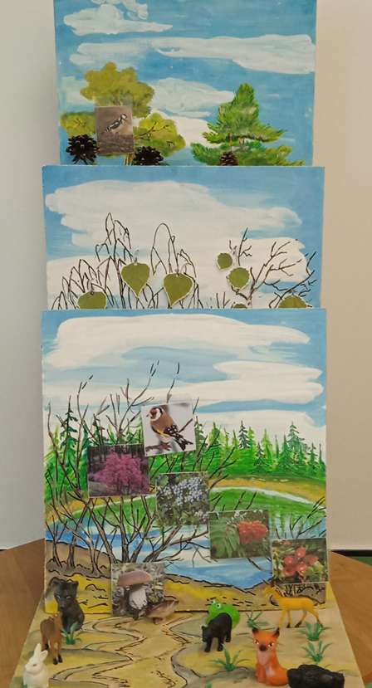
ПЕДАГОГИЧЕСКИЕ ПРАКТИКИ – ИНСАЙТЫ
ОНЛАЙН-ЗАКОМСТВО
ПРИЯТНОГО ПРОСМОТРА!

Slide 17
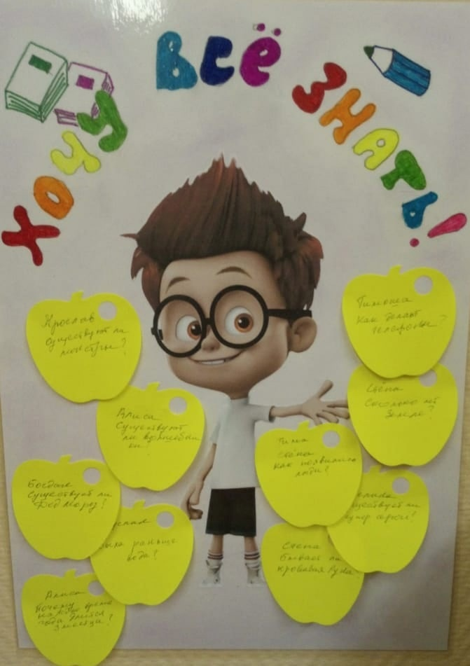
ТВОРЧЕСКИХ СВЕРШЕНИЙ!!!
Notes:
Вставьте картинку, относящуюся к одному из пунктов описания страны.

